Slide 1
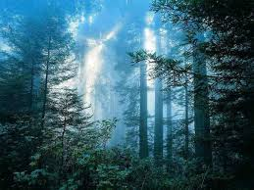
Хвойный лес. Тайга.
Подготовила ученица 7 класса
Семенова Виктория

Slide 2
О каком виде леса это стихотворение?
Пойдем со мной в наш тихий лес, Там есть черника и морошка, Там всевозможнейших чудес Сто тысяч – и еще немножко! Присев под кедром отдохнуть, Вдохнем смолистый запах шишек, И пусть ровней задышит грудь, Стряхнув усталости излишек.

Slide 3
Что же означает слово ТАЙГА?
Словарь С.И.Ожегова – дикий хвойный лес.
В.И.Даля – обширные, сплошные леса, непроходимая глушь.
В.В.Репкина – дикий, труднопроходимый лес.

Slide 4
ТАЙГА – это хвойный лес -
он занимает большую часть лесной зоны в котором растут исключительно
деревья хвойных пород:

Slide 5
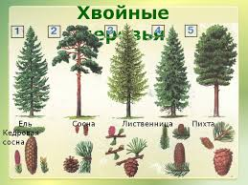

Slide 6
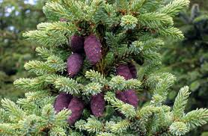
Зима в тайге холодная, а лето теплее чем в тундре, поэтому здесь растут деревья, которые не очень требовательны к теплу – это хвойные деревья.
У хвойных деревьев листья –это хвоинки они всегда зеленые.

Slide 7
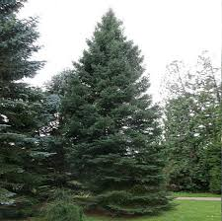
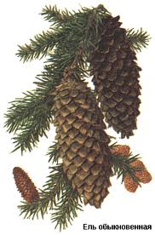
Ель – всем знакомая новогодняя елка. У ели хвоинки короткие, грубоватые, расположены по одиночке и густо покрывают ветки. Шишки имеют продолговатую форму . Ели – долгожительницы. В еловом лесу темно и влажно.

Slide 8
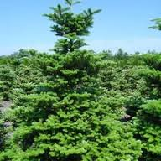
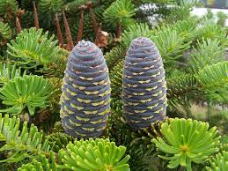
Пихта отличается от ели тем, что ее хвоинки плоские, а шишки торчат вверх и даже зрелые не падают на землю, а просто с них опадают чешуйки.

Slide 9
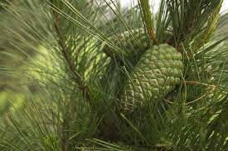
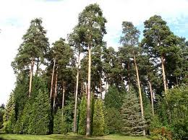
Сосна – хвойное дерево с ровным стволом желтого цвета. Хвоинки сосны длинные, сидят парами. Шишки сосны имеют округлую форму.

Slide 10
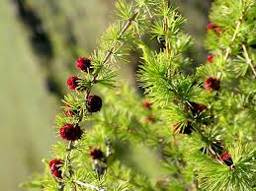
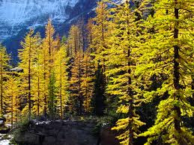
Лиственница – единственное из хвойных деревьев, которое желтеет и на зиму сбрасывает иголки.

Slide 11
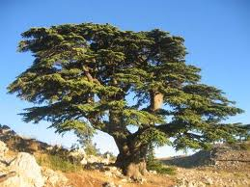
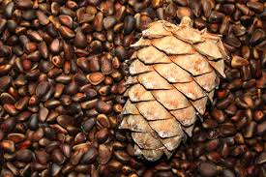
Кедровую сосну в народе называют сибирским кедром. Ее хвоинки собраны в пучки по пять штук, а семена – кедровые орешки.

Slide 12
Хвойные леса занимают обширную зону тайги с холодным климатом, расположенная на севере Евразии и Северной Америки.
На севере тайга граничит с тундрой, заходя иногда за полярный круг,
на юге простирается до смешанных лесов, лесостепей и степей.

Slide 13
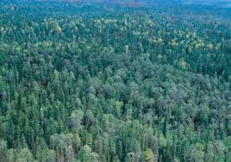
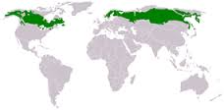

Slide 14
Кустарники тайги
В тайге так же растут такие растения:
кустарники- можжевельник, жимолость, смородина, ива и другие;
Ягодные кустарнички - черника, брусника и другие;
Травы - кислица, грушанка, папоротники, …

Slide 15
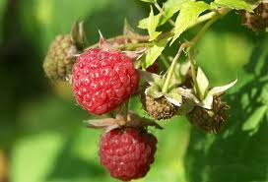
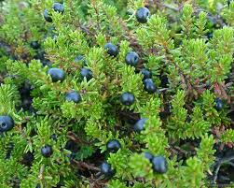
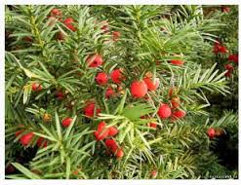
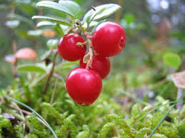
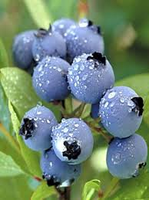

Slide 16
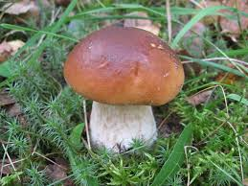
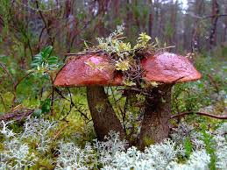
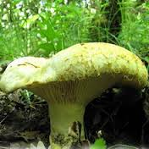
Так же в тайги растет множество грибов…

Slide 17
О мире тайги можно говорить бесконечно. Как много разных видов растений, деревьев, кустарников, грибов и прочей растительности.. А как прекрасен животный мир тайги и какое разнообразие птиц, сколько насекомых – жуков, бабочек! Тысячи жителей нашли здесь дом. И все они и есть лес!

Slide 18
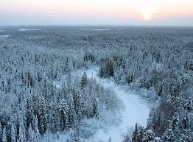

Slide 19
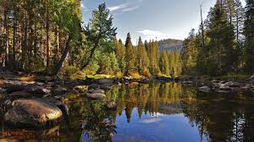

Slide 20
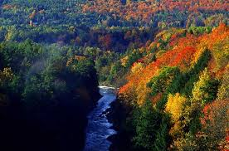

Slide 21
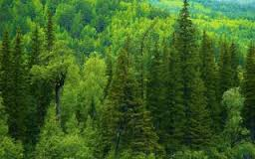

Slide 22
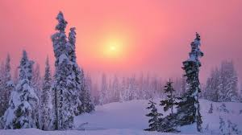

Slide 23
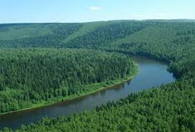

Slide 24
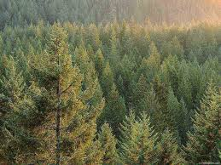
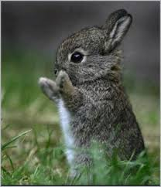
Спасибо за внимание!!!

